Slide 1
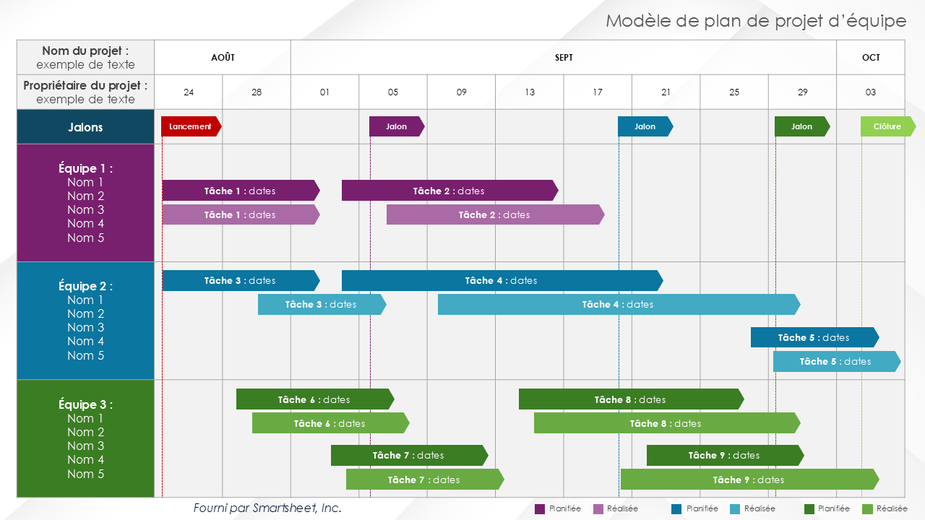
Modèle de plan de projet d’équipe
Quand utiliser ce modèle ? Utilisez ce modèle d’une seule diapositive pour présenter la progression de chaque équipe dans les tâches qui lui sont affectées par rapport aux durées planifiées.
Caractéristiques notables du modèle : ce modèle présente l’avancement des tâches avec deux barres de durée, l’une affichant la durée planifiée et l’autre la durée réelle. Cette comparaison vous permet d’ajuster le calendrier en fonction des besoins et de prévoir la chronologie des tâches de projets futurs. Le modèle inclut également des marqueurs de jalon afin que vous puissiez évaluer votre progression.

Slide 2
Modèle de plan de projet d’équipe
Nom du projet : exemple de texte | AOÛT |  | SEPT |  |  |  |  |  |  |  | OCT
Propriétaire du projet : exemple de texte | 24 | 28 | 01 | 05 | 09 | 13 | 17 | 21 | 25 | 29 | 03
Jalons
Équipe 1 : Nom 1 Nom 2 Nom 3 Nom 4 Nom 5
Équipe 2 : Nom 1 Nom 2 Nom 3 Nom 4 Nom 5
Équipe 3 : Nom 1 Nom 2 Nom 3 Nom 4 Nom 5
Lancement
Jalon
Jalon
Jalon
Clôture
Tâche 1 : dates
Tâche 2 : dates
Tâche 1 : dates
Tâche 2 : dates
Tâche 3 : dates
Tâche 4 : dates
Tâche 3 : dates
Tâche 4 : dates
Tâche 5 : dates
Tâche 5 : dates
Tâche 6 : dates
Tâche 8 : dates
Tâche 6 : dates
Tâche 8 : dates
Tâche 7 : dates
Tâche 9 : dates
Tâche 7 : dates
Tâche 9 : dates
Fourni par Smartsheet, Inc.
Planifiée
Réalisée
Planifiée
Réalisée
Planifiée
Réalisée

Slide 3
EXCLUSION DE RESPONSABILITÉ Tous les articles, modèles ou informations proposés par Smartsheet sur le site web sont fournis à titre de référence uniquement. Bien que nous nous efforcions de maintenir les informations à jour et correctes, nous ne faisons aucune déclaration ni ne donnons aucune garantie de quelque nature que ce soit, expresse ou implicite, quant à l’exhaustivité, l’exactitude, la fiabilité, l’adéquation ou la disponibilité du site Web ou des informations, articles, modèles ou graphiques connexes contenus sur le site Web. La confiance que vous accordez à ces informations relève donc strictement de votre propre responsabilité.

